Slide 1
PROPUESTA DE SISTEMA INTEGRAL
Haltus Hope
Un solo sistema para operar el hospital
Expediente clínico · Quirófanos · Farmacia · Cuentas · Compras · Contabilidad
Agosto 2026
Notes:
Portada. El sistema se presenta con la marca del hospital a propósito: no es un producto genérico que se les vende, es su sistema.

Slide 2
EL PUNTO DE PARTIDA
Dónde está hoy la operación
No es un problema de esfuerzo del equipo. Es que las herramientas no fueron pensadas para trabajar juntas.
1
Varios sistemas que no se hablan entre sí
Cada área trabaja en su propia herramienta. La información existe, pero vive partida en pedazos que nadie ve completos.
Lo que se usa hoy
Virtus
Aspel
2
Un sistema central rígido
Microsip
WhatsApp
La operación termina peleándose con la herramienta en vez de apoyarse en ella: se adapta el hospital al software, no al revés.
Excel
3
Trabajo manual que ya podría estar automatizado
Cinco herramientas, cinco versiones de la verdad y ningún puente automático entre ellas.
Personal calificado capturando lo mismo dos y tres veces para que los números de un sistema cuadren con los del otro.
Haltus Hope
2
Notes:
Tono de diagnóstico, no de reclamo: quien compró estos sistemas probablemente está en la sala.

Slide 3
EL PUNTO DE PARTIDA
Lo que eso cuesta, todos los meses
Medicamento que caduca en el anaquel
Servicios prestados que nunca se cobraron
La cuenta no cuadra con el expediente
Sin control de lote y caducidad, la merma se descubre cuando ya no hay nada que hacer.
Lo que se hizo en piso y no llegó a la cuenta simplemente se regala.
Dos registros del mismo evento que hay que reconciliar a mano, paciente por paciente.
Compras sin visibilidad del efectivo
Horas de personal capturando dos veces
Decisiones con datos de la semana pasada
Se autoriza sin saber a qué ya se comprometió el dinero de las próximas semanas.
Tiempo de gente calificada gastado en mover datos entre pantallas.
Cuando el número llega ya cambió, y la decisión se toma por intuición.
Haltus Hope
3
Notes:
Ninguno de estos seis costos se resuelve con más personal. Se resuelven haciendo que los sistemas se hablen.

Slide 4
LA PROPUESTA
Una sola cadena, sin huecos
Cada eslabón se concilia contra el siguiente. Nada se captura dos veces y nada se pierde en el camino.
1
2
3
4
5
Expediente
Cuenta
Factura
Banco
Contabilidad
Lo que ocurrió
Lo que se consumió
Lo que se cobró
Lo que entró
Lo que se declara
Si se registró en el expediente, está en la cuenta. Si está en la cuenta, ocurrió en el expediente.
En las siguientes láminas se ve funcionando, pantalla por pantalla.
Haltus Hope
4
Notes:
Ésta es la lámina que define el proyecto. A partir de aquí, todo es producto en pantalla.

Slide 5
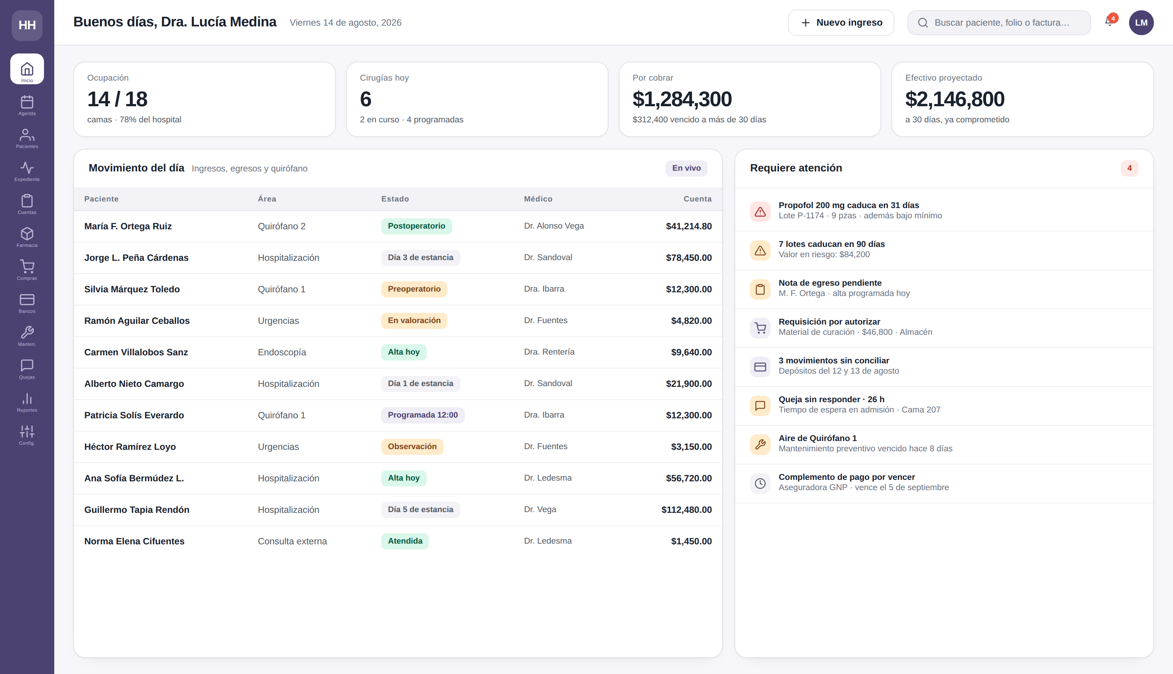
TABLERO DE DIRECCIÓN
RESUELVE Enterarse de lo que pasa sin pedirle un reporte a nadie.
Todo el hospital en una pantalla
Notes:
El tablero de inicio: ocupación, cirugías del día, cobranza y efectivo proyectado. A la derecha, lo que requiere una decisión hoy — un lote por caducar, una requisición detenida, una queja sin responder.

Slide 6
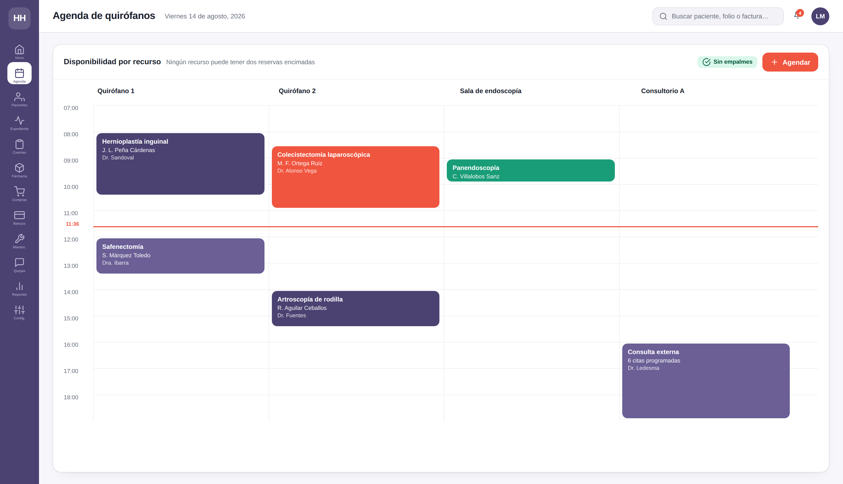
AGENDA DE QUIRÓFANOS
RESUELVE Las llamadas para confirmar quién tiene reservado qué.
Disponibilidad real, sin empalmes
Notes:
Columnas por recurso y bloques por procedimiento. El sistema no permite dos reservas encimadas en el mismo quirófano — la promesa de la lámina se ve en la propia pantalla.

Slide 7
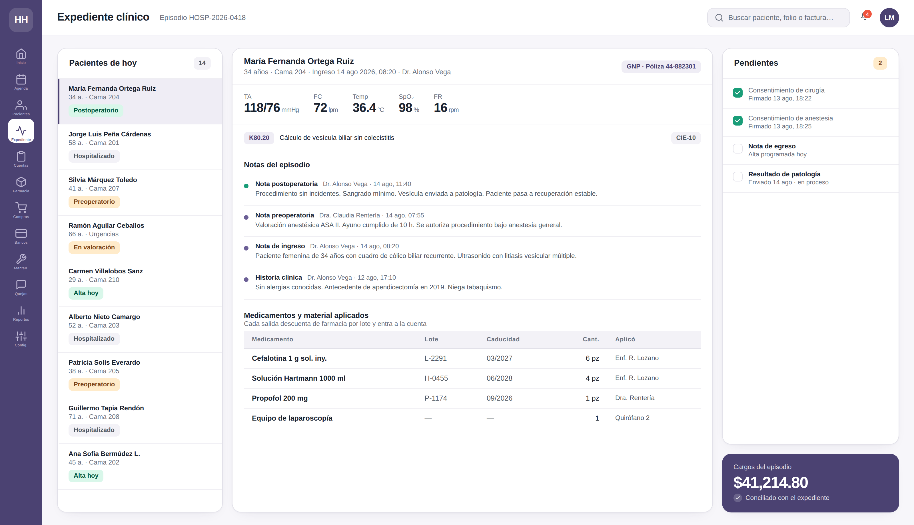
EXPEDIENTE CLÍNICO
RESUELVE El expediente en papel que nadie encuentra cuando se necesita.
La historia del paciente, a la mano
Notes:
Notas, diagnóstico CIE-10 y signos vitales capturados a pie de cama. Abajo, los medicamentos aplicados con su lote: eso es lo que amarra el expediente con farmacia y con la cuenta.

Slide 8
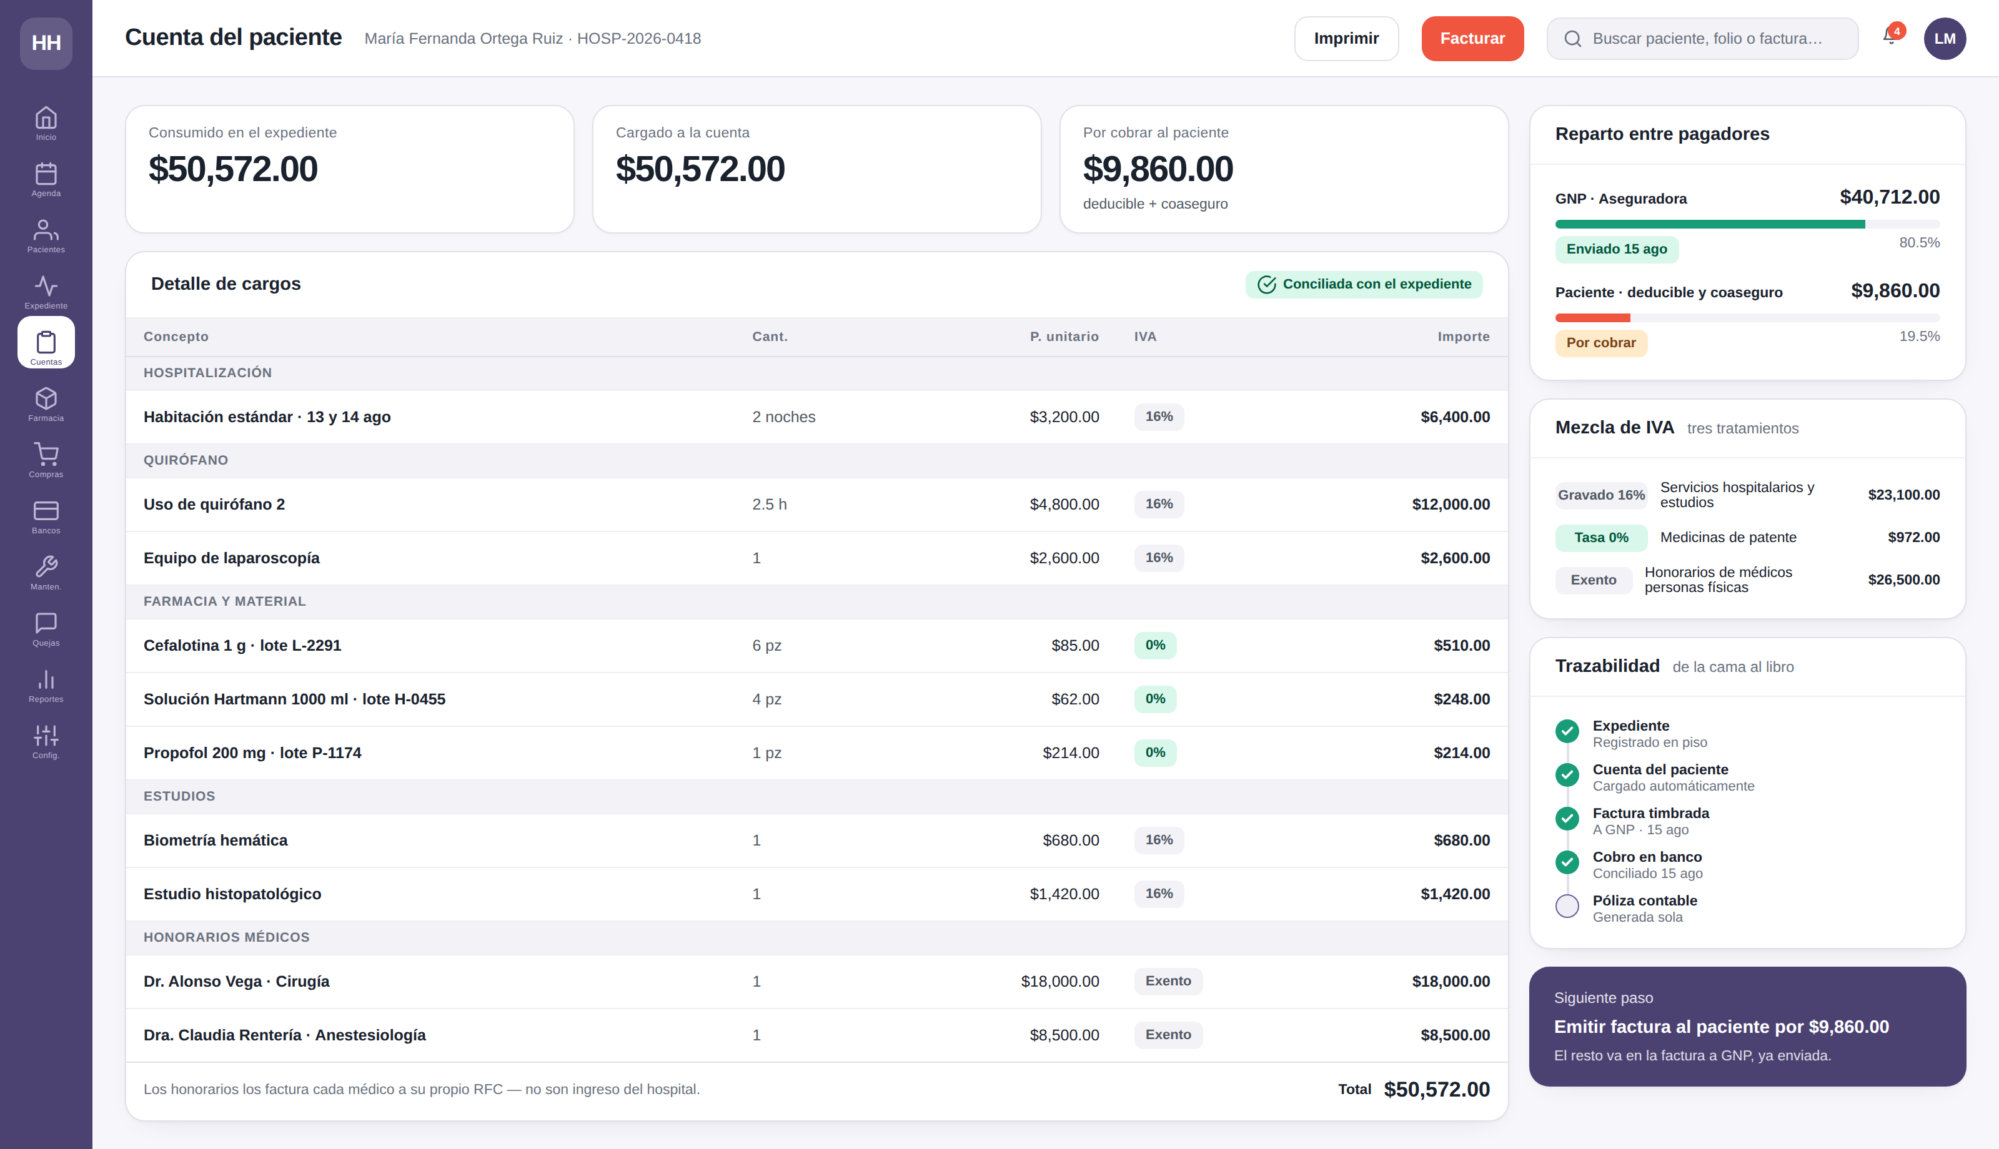
CUENTA DEL PACIENTE
RESUELVE Servicios prestados que nunca llegaron a la cuenta.
Lo que ocurrió es lo que se cobra
Notes:
Cada cargo viene del expediente. A la derecha, el reparto entre aseguradora y paciente, la mezcla de IVA de tres sabores, y la trazabilidad completa de la cama al libro contable.

Slide 9
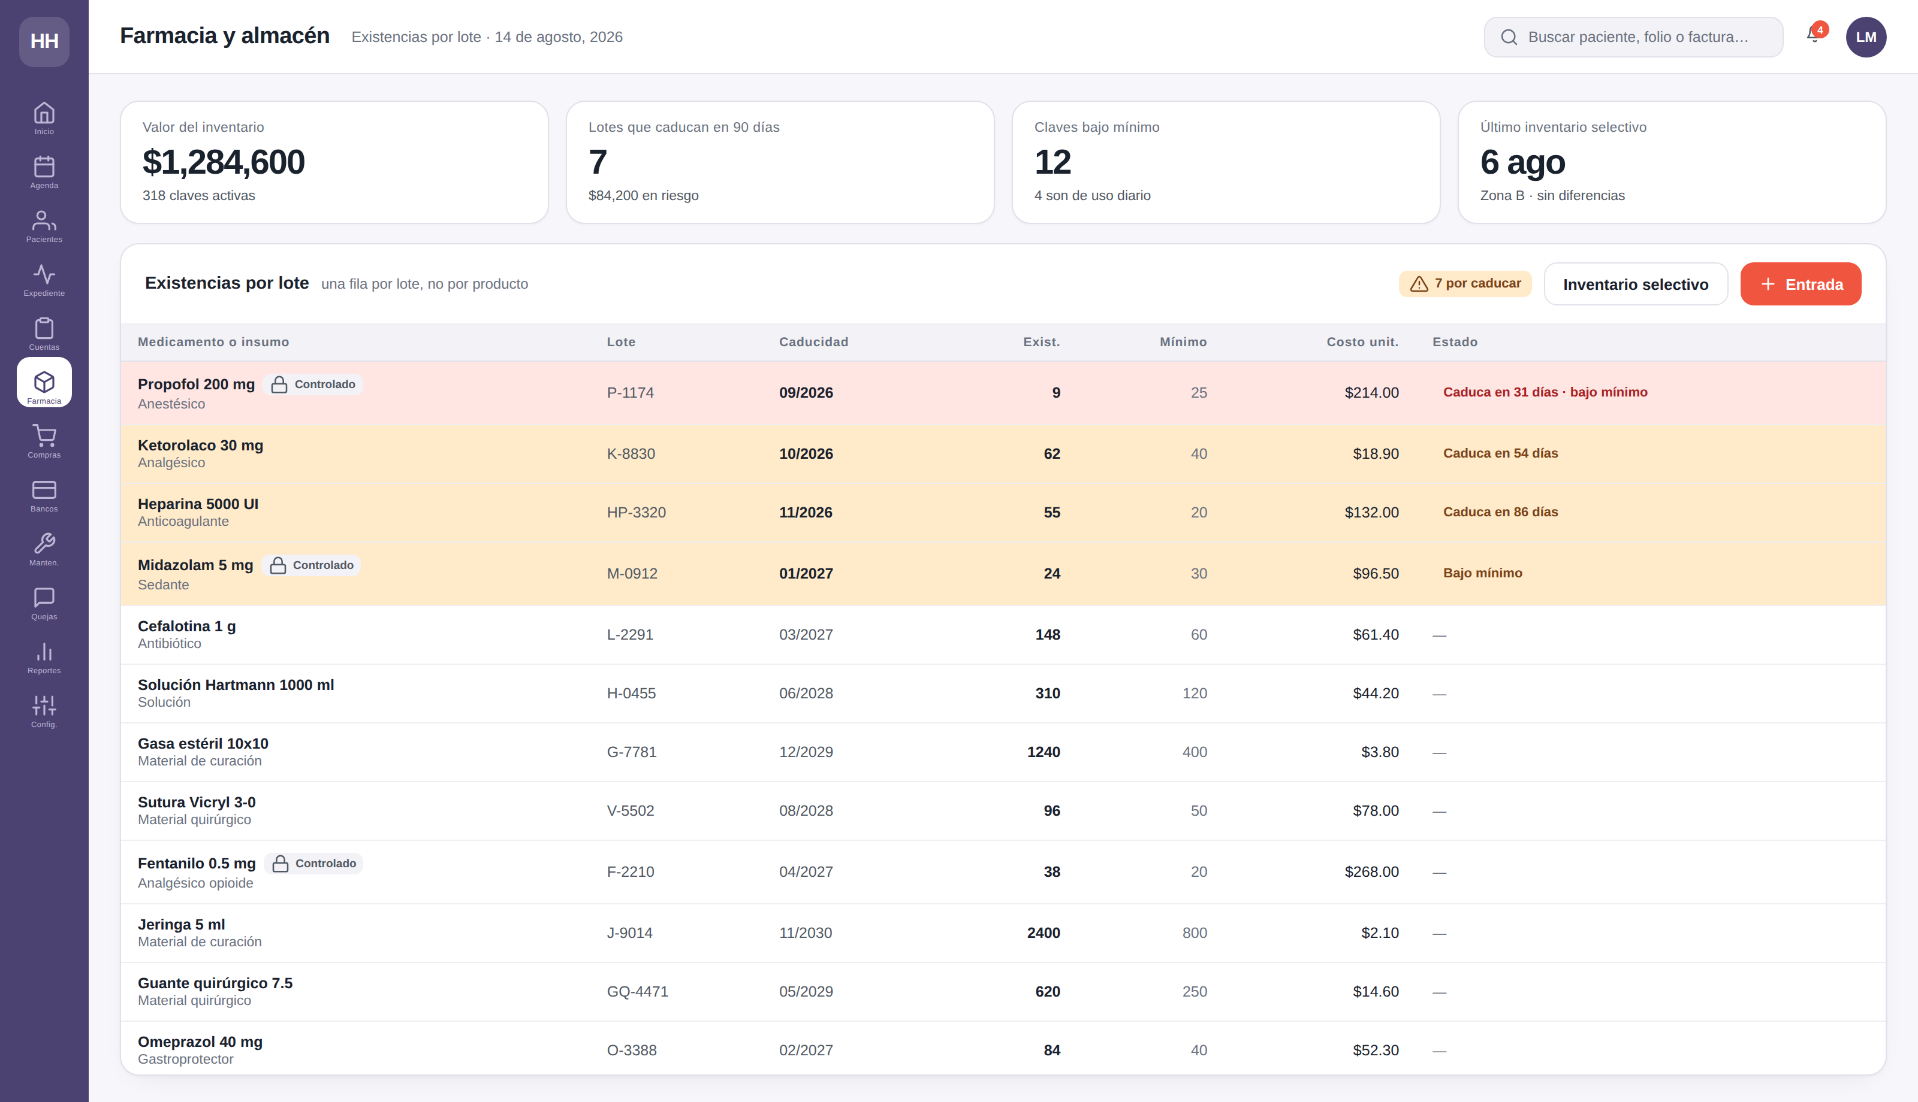
FARMACIA Y ALMACÉN
RESUELVE El medicamento que se descubre caducado cuando ya se perdió.
Lotes y caducidades, con alerta
Notes:
Una fila por lote, no por producto. El propofol aparece en rojo porque caduca en 31 días y además está bajo mínimo. Las sustancias controladas llevan su marca para el control que exige COFEPRIS.

Slide 10
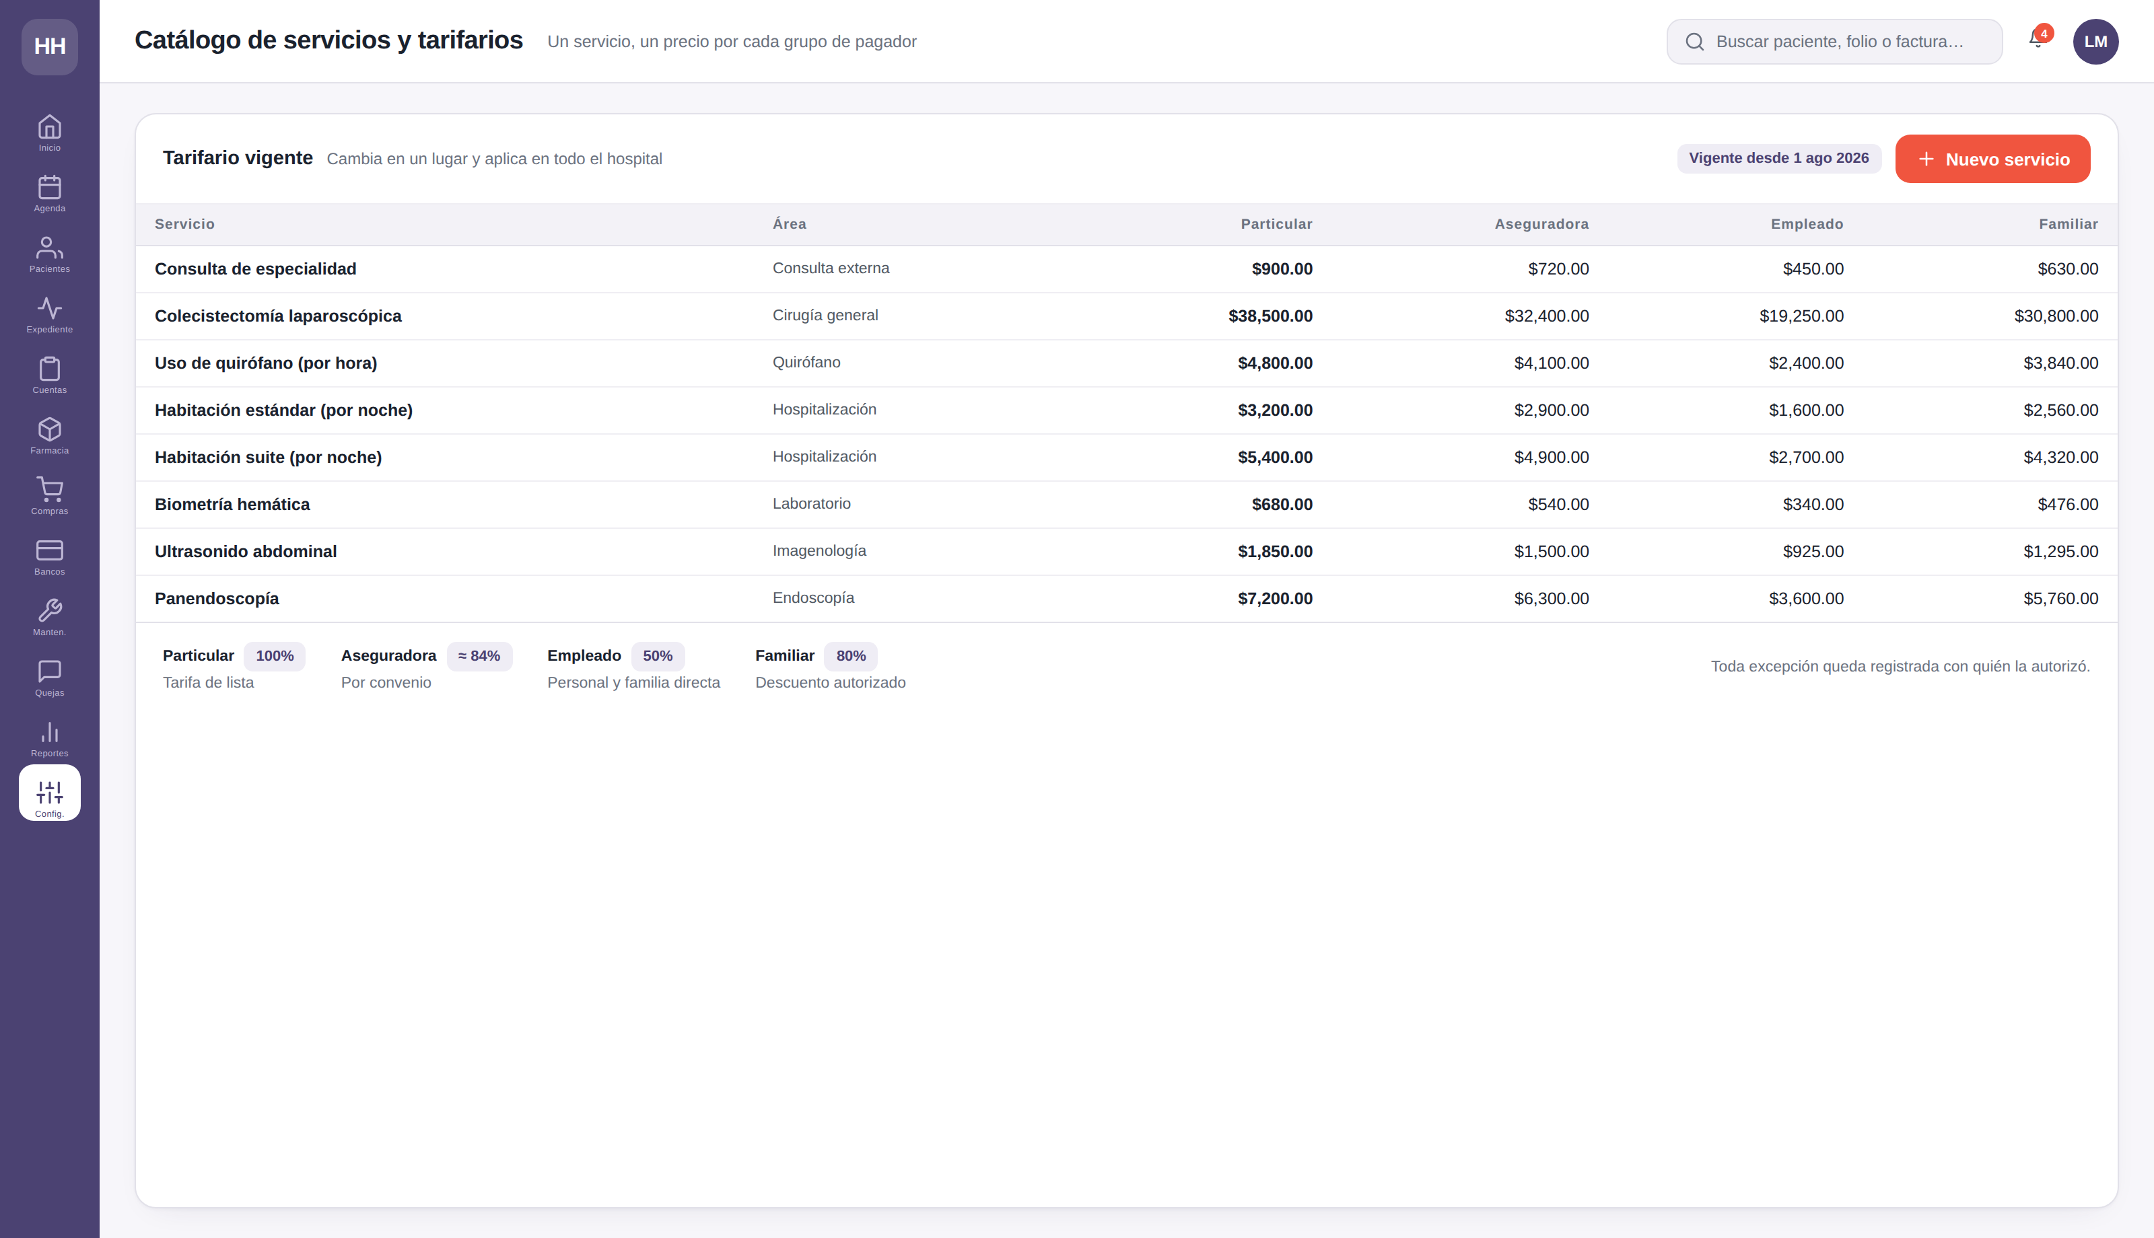
SERVICIOS Y TARIFARIOS
RESUELVE Las listas de precios en Excel y el criterio de quien está en caja.
Un catálogo, un precio por cada pagador
Notes:
Aseguradora, empleado, familiar y particular tienen su propio precio para el mismo servicio. Se cambia en un lugar y aplica en todo el hospital; toda excepción queda con nombre de quien la autorizó.

Slide 11
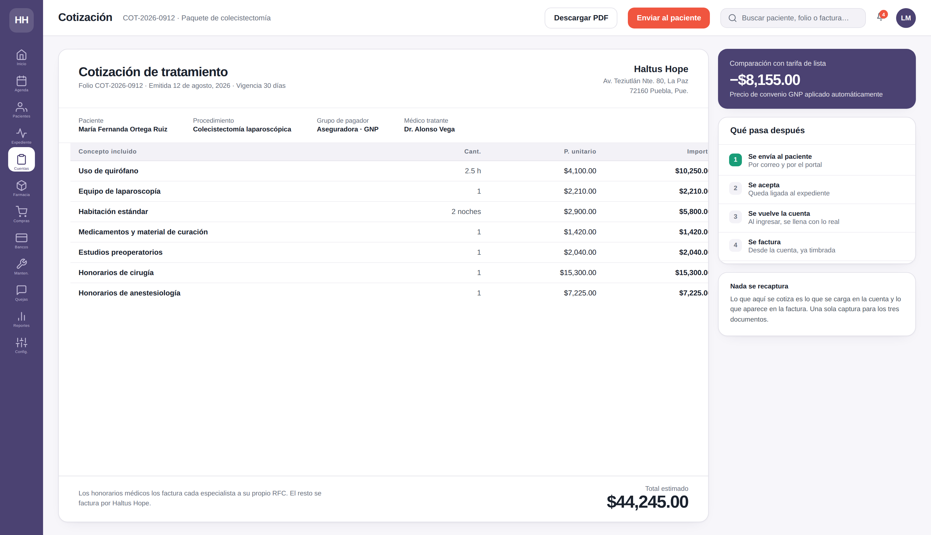
COTIZACIONES
RESUELVE Cotizar en Word y volver a teclear todo al facturar.
De la cotización a la factura
Notes:
La cotización se arma con el tarifario del grupo que corresponde. Al ingresar el paciente se convierte en su cuenta, y de la cuenta sale la factura. Una sola captura para los tres documentos.

Slide 12
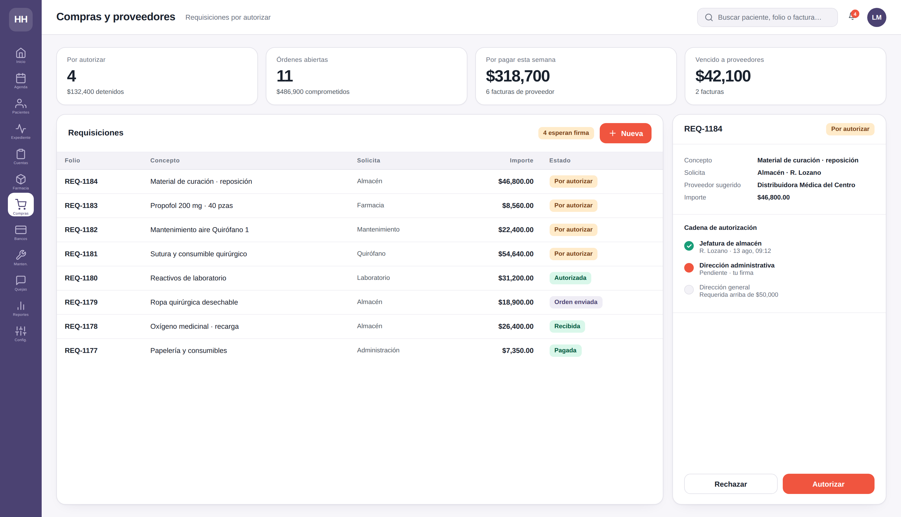
COMPRAS Y PROVEEDORES
RESUELVE Compras que aparecen cuando ya llegó la factura.
Nadie compra sin autorización
Notes:
Requisición, autorización por monto y responsable, orden, recepción, factura y pago. La cadena de firmas queda registrada y la orden no avanza sin ellas.

Slide 13
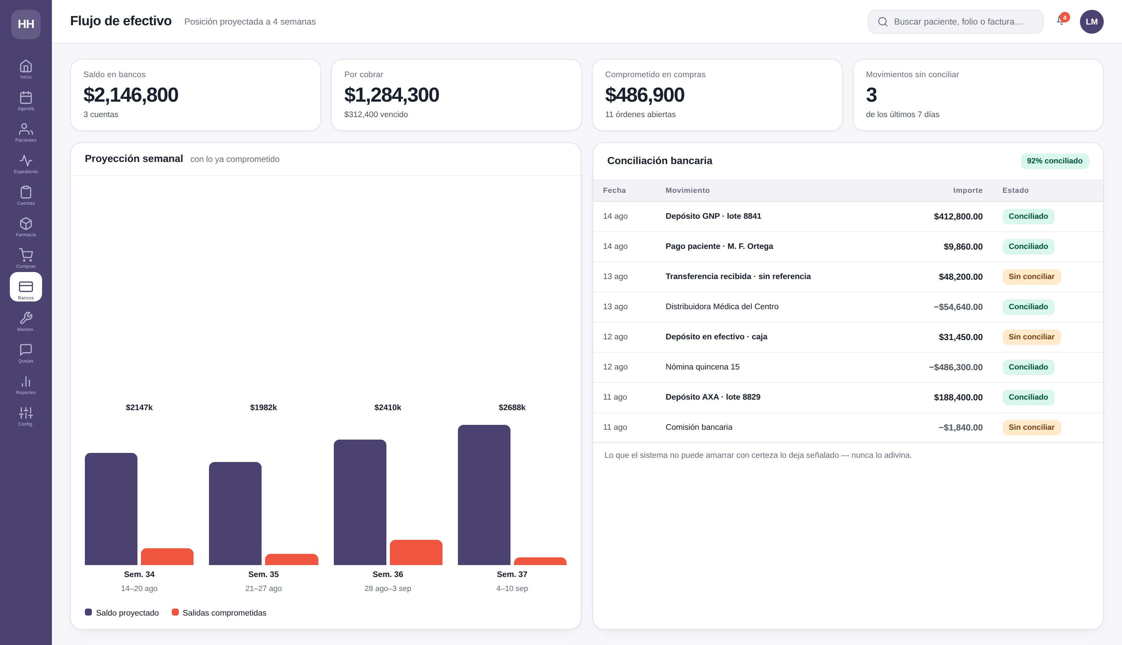
FLUJO DE EFECTIVO
RESUELVE Autorizar sin saber a qué ya se comprometió el dinero.
Saber con qué se cuenta
Notes:
La proyección incluye lo ya comprometido en órdenes de compra. Al lado, la conciliación bancaria automática: lo que el sistema no puede amarrar con certeza lo deja señalado, nunca lo adivina.

Slide 14
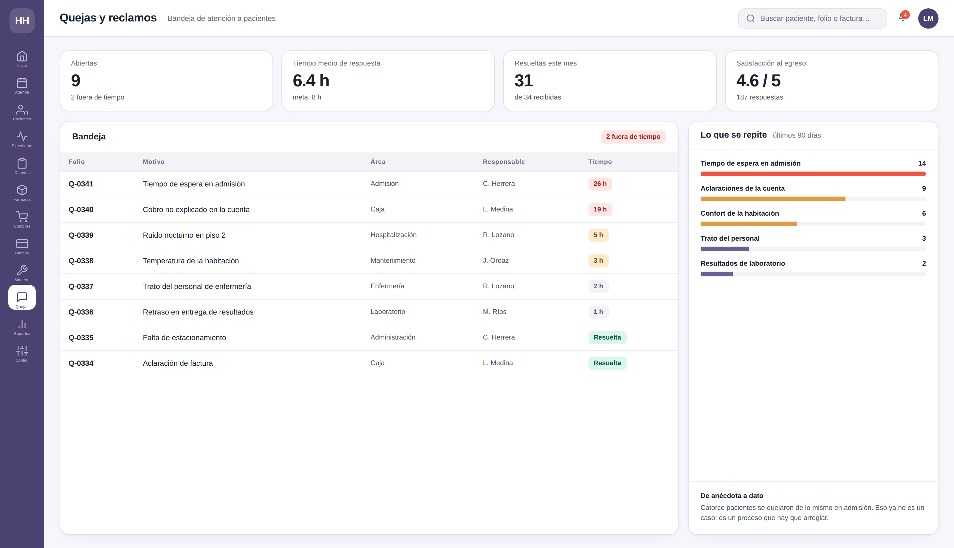
QUEJAS Y RECLAMOS
RESUELVE La queja que se escucha, se comenta y se olvida.
Una queja con dueño y con reloj
Notes:
Bandeja con responsable y tiempo de respuesta medido. A la derecha, lo que se repite: catorce pacientes se quejaron de lo mismo en admisión — eso ya no es una anécdota, es un proceso que arreglar.

Slide 15
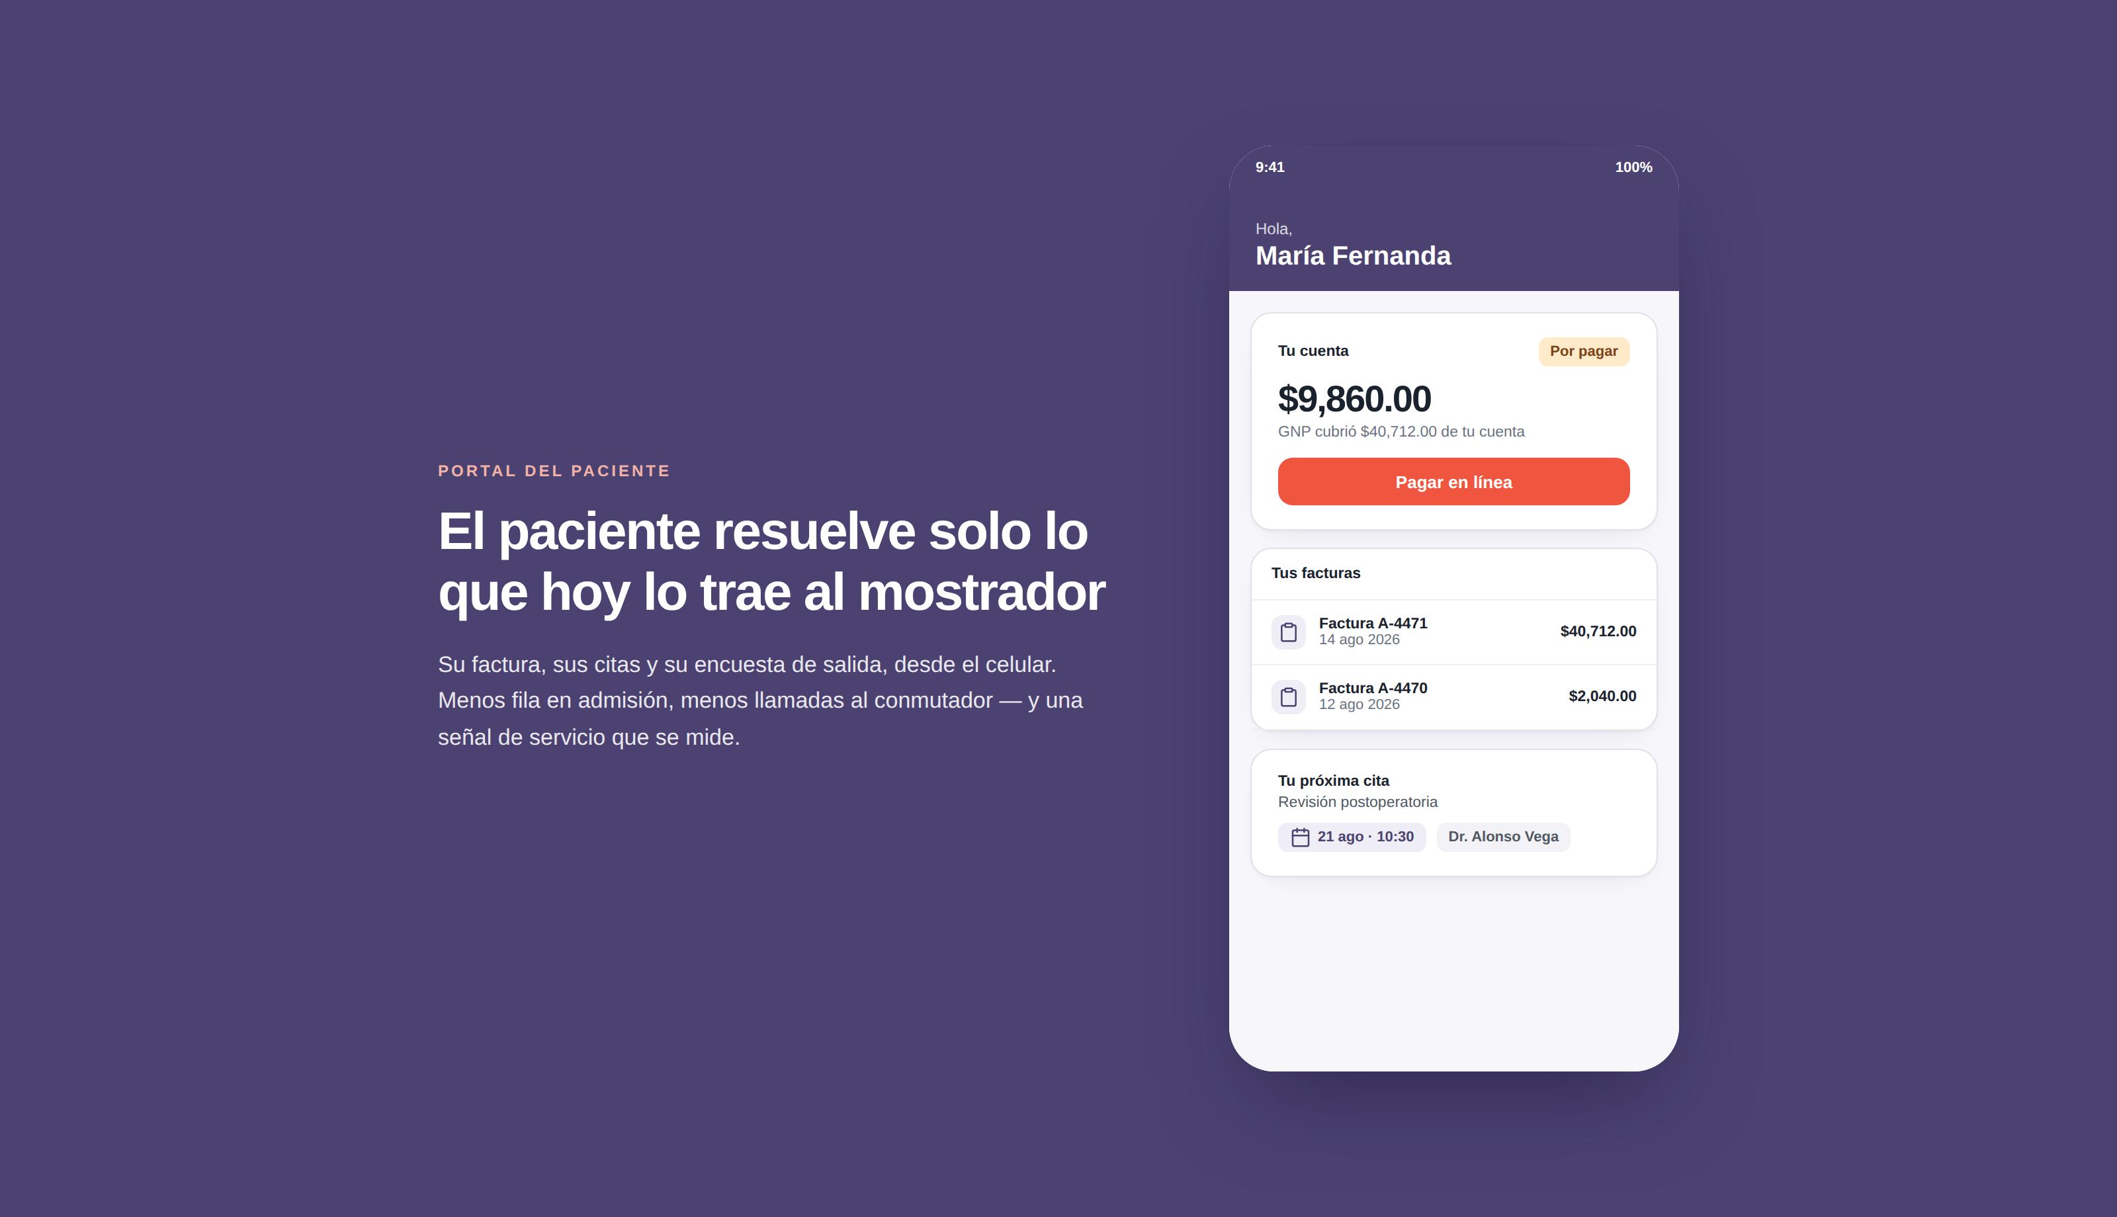
Notes:
Portal del paciente. El argumento comercial: un hospital que se lo pone fácil al paciente para pagar y para deducir, se recomienda más.

Slide 16
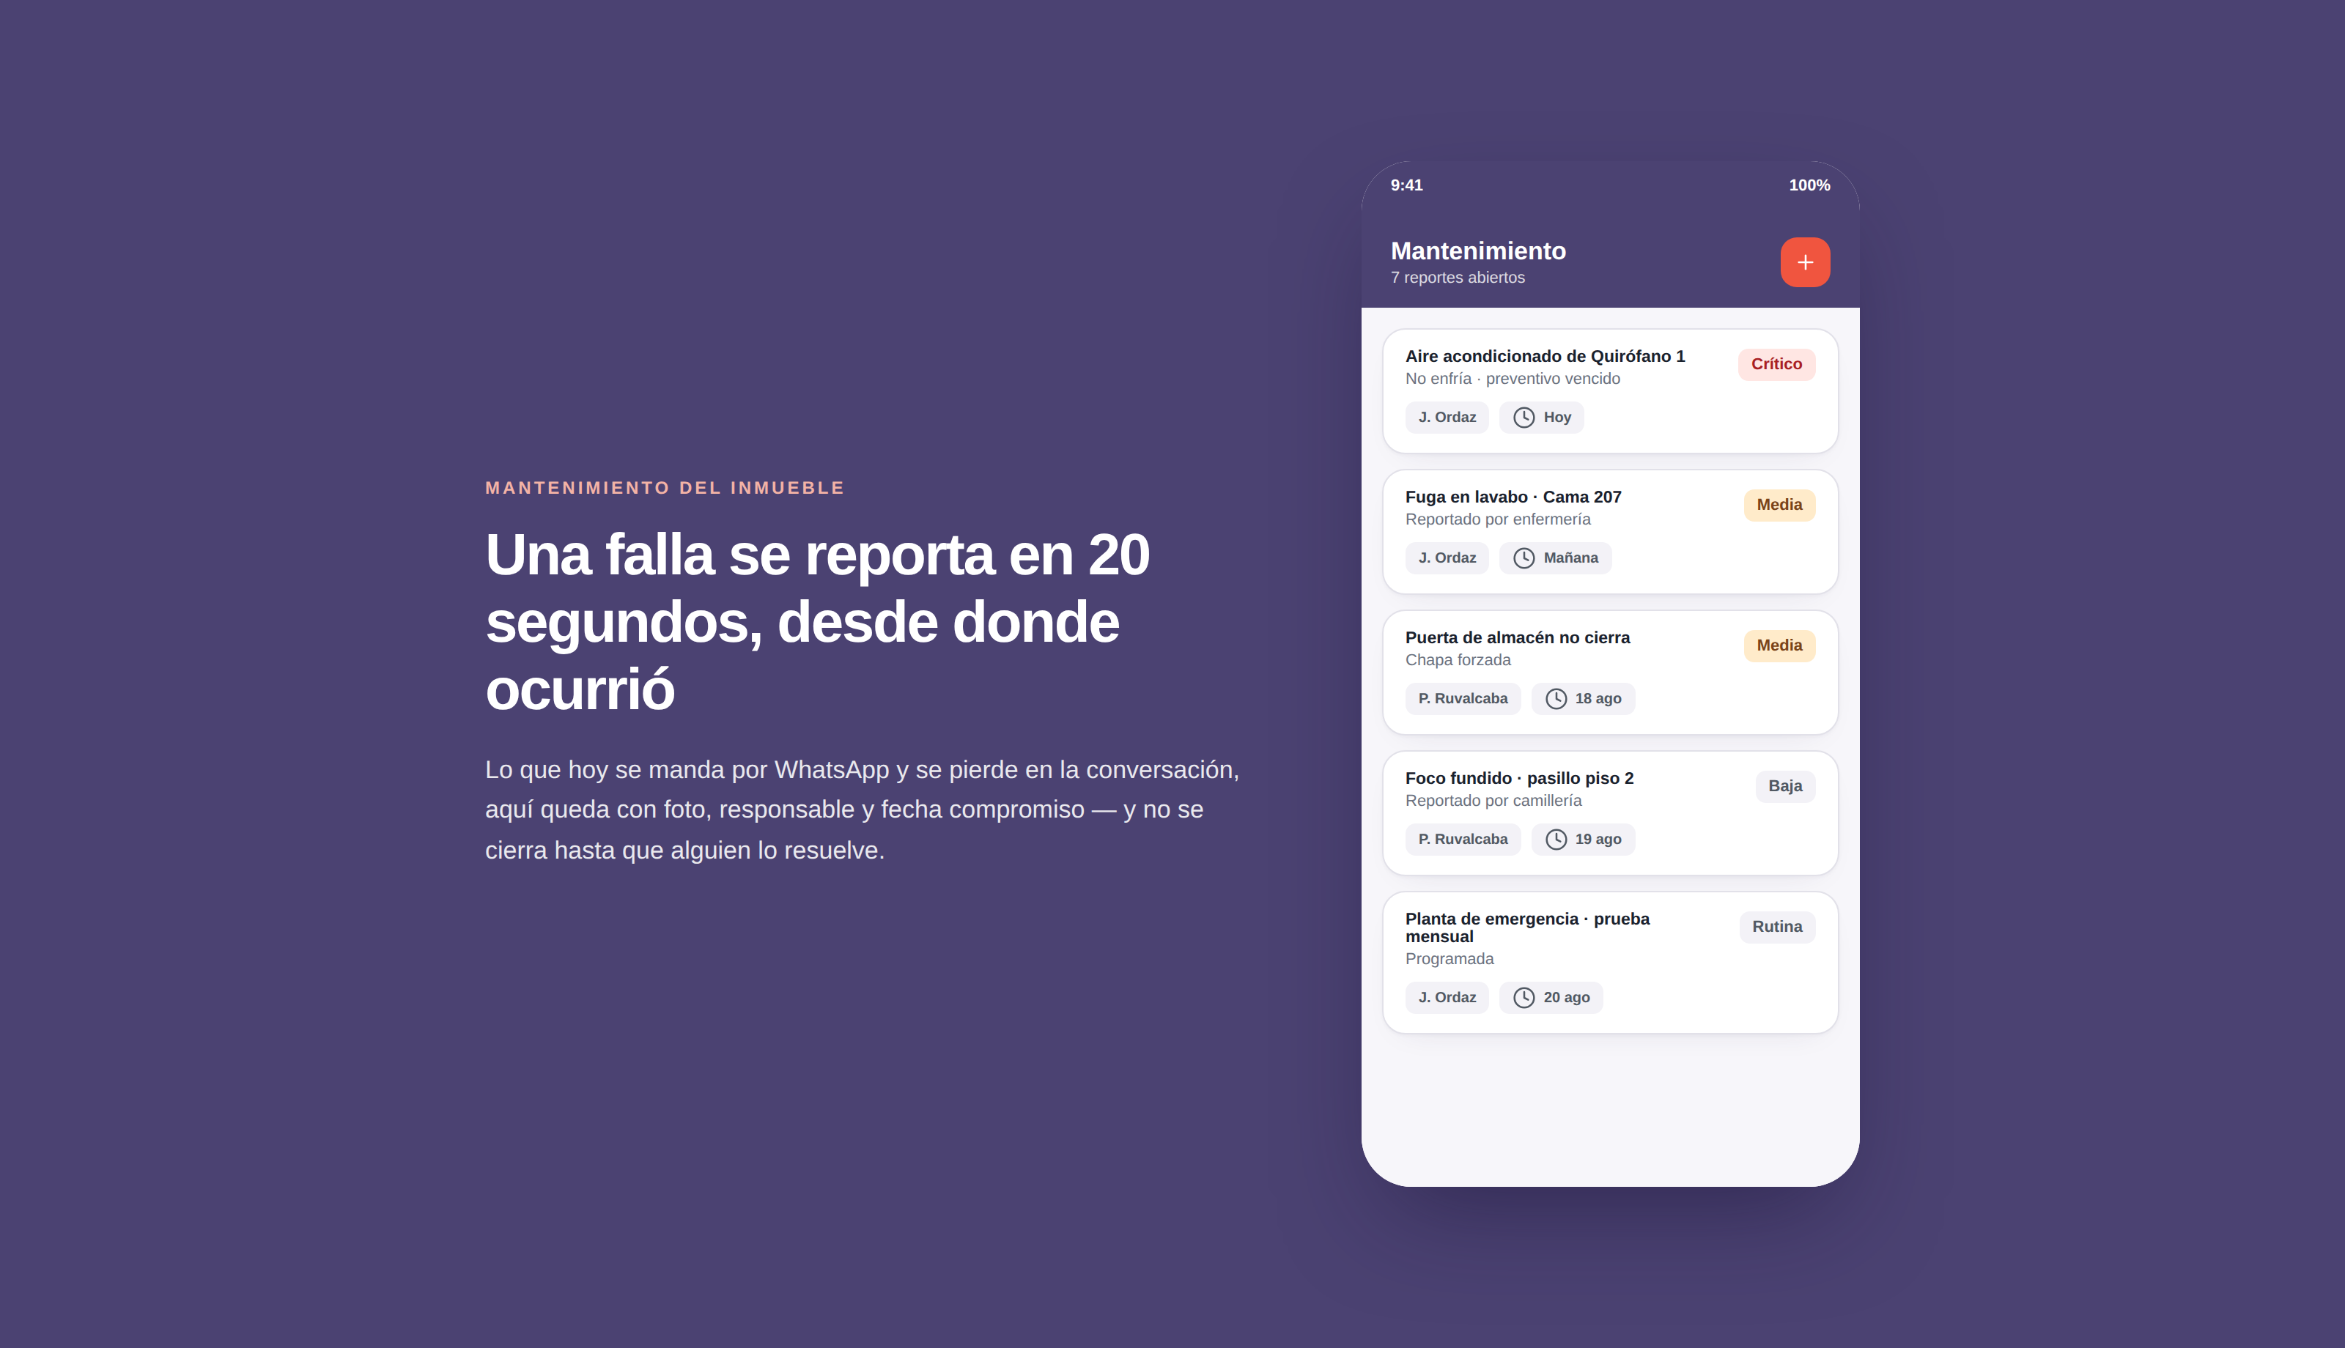
Notes:
Mantenimiento. Elevarlo de 'nice to have' a continuidad operativa: si falla el aire de quirófano o el cuarto frío de farmacia, se detiene la operación o se pierde inventario.

Slide 17
EL RECORRIDO COMPLETO
Un día en Haltus Hope
Un solo paciente, de la puerta a la póliza contable. Nadie captura la misma información dos veces.
1
2
3
4
Llega
Se agenda
Se atiende
Se consume
Se abre su expediente o se recupera el que ya tenía.
Quirófano y equipo reservados, sin empalmes.
Notas, diagnóstico y signos, a pie de cama.
Medicamentos y material salen con su lote.
5
6
7
8
Se arma la cuenta
Se cobra
Se factura
Se contabiliza
Todo lo del expediente ya está cargado.
Partido entre aseguradora y paciente.
Timbrada, con el IVA correcto en cada renglón.
Entra al banco, se concilia y llega al libro.
Haltus Hope
17
Notes:
La lámina que amarra el deck. Recorrerla despacio: cada paso alimenta al siguiente, y el último ocurre sin que nadie haga nada.

Slide 18
ENTREGA
Qué ya existe y qué se construye
Con la mano en el corazón: esto es lo que hace que dos meses sea un plazo real y no una promesa.
Ya existe y está probado
Se construye para Haltus Hope
Contabilidad, cierre mensual y estados financieros
Facturación timbrada y complementos de pago
Conciliación bancaria automática
Compras con autorizaciones y pagos a proveedores
Inventario con kardex y costo promedio
Agenda de recursos por franja horaria
Catálogo de servicios con precios
Portal para clientes y nómina completa
Expediente clínico completo (el bloque mayor)
Lotes y caducidades en farmacia
Tarifarios por grupo de pagador
Paciente como entidad distinta de quien paga
Cuenta conciliada con el expediente
Proyección de flujo de efectivo
Mantenimiento del inmueble
Quejas y reclamos de pacientes
Haltus Hope
18
Notes:
Ser explícito con lo nuevo genera confianza y justifica el precio.

Slide 19
ENTREGA
Inversión
La comparación honesta no es contra cero: es contra lo que hoy ya se paga por tener el trabajo partido.
Lo que hoy cuesta la operación actual
LA PROPUESTA
$30,000
Licencias administrativas y contables
$3,500 – $8,000
Sistema hospitalario
$5,000 – $15,000
pesos al mes · un solo sistema
Personal conciliando entre sistemas
$15,000 – $35,000
Implementación incluida — sin inversión inicial
Usuarios ilimitados, escritorio y móvil
Todos los módulos, sin cobro por separado
Contrato a 24 meses
Total al mes
$23,500 – $58,000
Sin desembolso inicial y por debajo de lo que hoy se paga por tener el trabajo dividido.
Haltus Hope
19
Notes:
El remate es 'implementación incluida, sin inversión inicial'. Los rangos de la izquierda son estimaciones de mercado — invitarlos a poner sus números reales.

Slide 20
ENTREGA Y SIGUIENTES PASOS
Dos meses, de la firma al arranque
Mes 1 · Desarrollo
Mes 2 · Implementación
Configuración e información fiscal · catálogo y tarifarios · cuenta y facturación · inventario con lotes · expediente clínico y quirófanos
Migración desde los sistemas actuales · carga de inventario físico · capacitación por área · operación en paralelo y corte
Seguridad y cumplimiento
Acceso por rol y por área
Credenciales cifradas
Bitácora de auditoría
Resguardo del expediente
Cada quien ve sólo lo que su trabajo requiere
Las llaves fiscales nunca se guardan en claro
Quién hizo qué y cuándo, sin poder borrarlo
Conservación conforme a la normativa
Siguientes pasos
1
Recorrido de la operación
2
Alcance y fecha de arranque
3
Firma y arranque
Media jornada con caja, farmacia, compras y enfermería.
Se confirma el mes 1 y se fija la fecha de corte.
El desarrollo empieza la semana siguiente.
Notes:
Cerrar pidiendo el recorrido de media jornada: compromiso chico, fácil de aceptar, y es el que destraba todo lo demás.

